Slide 1
SHOP
Họp kế hoạch triển khai dịch vụ Digital Market
CNPM-Nhóm5, 2026

Slide 2
Nội dung
PAY
01
Lộ trình phát triển
sản phẩm
platform
02
Danh mục tính năng hiện hành
03
Kế hoạch phát triển tiếp theo
04
Vướng mắc và giải pháp

Slide 3

100%
100%
65%
Lộ trình phát triển sản phẩm
PHASE 1
Tính năng CMS
Quản lý hệ thống
Quản lý Thông tin
Quản lý Tin tức (PR/Giới thiệu)
Quản lý Đơn hàng
Quản lý hoạt động Kinh doanh
Báo cáo thống kê, Tra cứu lịch sử
Cung cấp thông tin sản phẩm (trực tiếp /webview)
Kênh mua hàng
Quản lý giỏ hàng
Xem lịch sử mua hàng
Website/Wapsite
Tài khoản chính
Tài khoản thanh toán
VNPT Money
QR đa năng
ATM nội địa
Thẻ quốc tế
Tính năng thanh toán
SMS
WEB/WAP
100%
Kênh mua hàng

Slide 4
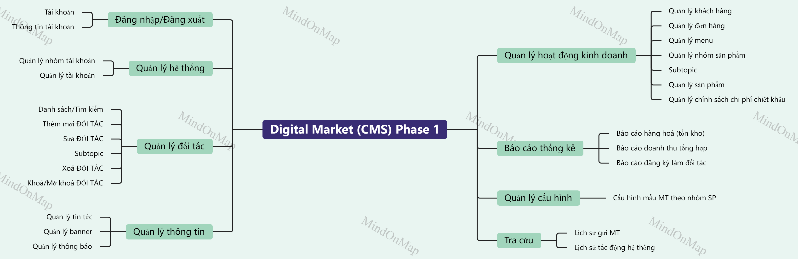
Lộ trình phát triển sản phẩm
PHASE 1

Slide 5
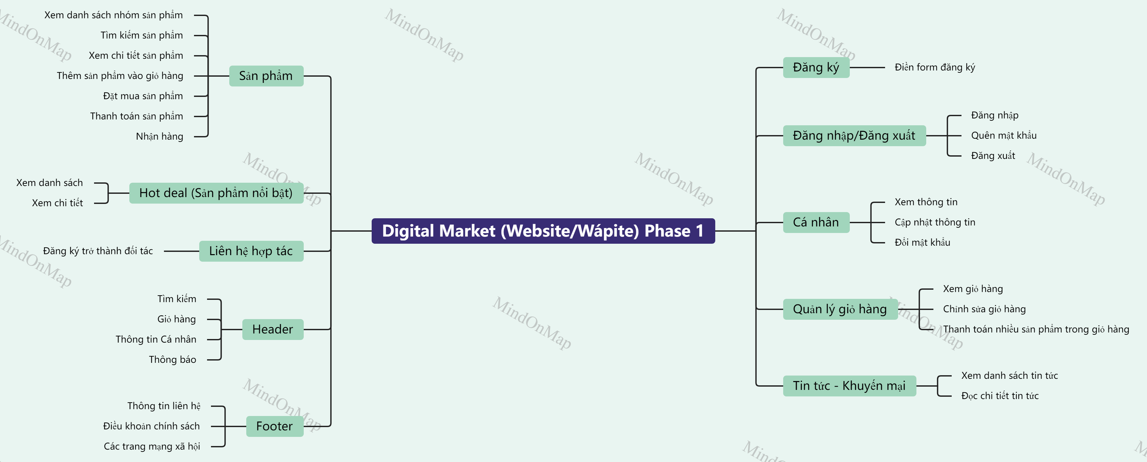
Lộ trình phát triển sản phẩm
PHASE 1

Slide 6
40%
0%
20%
Lộ trình phát triển sản phẩm
PHASE 2
Sản phẩm (License/Gift code…)
Sản phẩm Data
Sản phẩm xxx
Sản phẩm xxx
Sản phẩm xxx
Mở rông danh mục
sản phẩm
Nộp/Duyệt hồ sơ online;
Thiết lập gói dịch vụ linh hoạt
Phê duyệt, kiểm duyệt online
Hợp tác đối tác
tự động
Bank
Ví điện tử mới (Momo, VnPay …)
Cash/Money
Tính năng thanh toán

Slide 7
0%
0%
0%
Lộ trình phát triển sản phẩm
Fdf
dff
PHASE 3
Quản lý sản phẩm
Quản lý CTV
Quản lý doanh thu
…
Affiliate
Gợi ý sản phẩm
Audience
BigData
Trải nghiệm khách
hàng
Tích điểm, đổi điểm
Chấm điểm khách hàng
Tích hợp AI, chatbot,
Livestream
…

Slide 8
Vấn đề trong triển khai và giải pháp
PHASE 1
Tính năng | Vấn đề | Giải pháp đề xuất | Chủ trì thực hiện
Sản phẩm | Số lượng sản phẩm (tổng đã đề xuất 18 sản phẩm) | Mở rộng số lượng sản phẩm kinh doanh trên các tính năng hệ thống đã đáp ứng; danh mục sản phẩm đa dạng theo chủ trương đã đề xuất. | KD1
 |  | Có kế hoạch kinh doanh dịch vụ xxx | KD2
Tài khoản thanh toán | Test thanh toán, đối soát | MBB Ví Momo | PTSP
 |  | Đẩy mạnh bán trên 4 kênh thanh toán đã đáp ứng việc thanh toán linh hoạt | KD

Slide 9
Vấn đề trong triển khai và giải pháp
PHASE 2, 3
Tính năng | Vấn đề | Giải pháp đề xuất | Bộ phận chủ trì thực hiện
Kinh doanh sản phẩm có thành phần viễn thông | Dịch vụ đang được thẩm định với mô hình Thu hộ >> Chỉ triển khai được dịch vụ 100% số cá nhân | Chuyển đổi / Bổ sung cơ chế, chính sách để triển khai hệ thống dưới dạng TMĐT hoặc cho phép kinh doanh sản phẩm thành phần viễn thông | P.PTKD
 |  | Bổ sung cơ chế để có thể triển khai hệ thống dưới dạng kênh bán phục vụ kinh doanh các dịch vụ hiện hữu | P.PTKD
Hợp tác đối tác tự động, affiliate | Chưa có cơ chế phân chia doanh thu, hoa hồng cho đối tác | Chuyển đổi / Bổ sung cơ chế kinh tế, chính sách để triển khai phân chia doanh thu, hoa hồng cho đối tác; quy định đơn giá chuyển giao, ghi nhận doanh thu, chi phí … | P.PTKD
Cung cấp các gói linh hoạt | Vướng mắc do các quy trình triển khai hiện tại | Trình phương án cho phép áp dụng quy trình triển khai đặc thù cho hệ thống, bao gồm: Không áp dụng test cước Tối giản quy trình UAT, ATP Áp dụng cơ chế phân bổ doanh thu linh hoạt … | P.PTSP

